Slide 1
Semantische Datenbanken
Abschlusspräsentation Bachelor Thesis
Autoren: Mira Günzburger
sven Osterwalder
Betreuer: Dr. Jürgen Eckerle
Experte: Jean-marie Leclerc

Slide 2
Ablauf
Motivation
Wissensabbildung
Ziel
Tutorial
Aufbau Ontologie
Benutzerschnittstelle
Fazit

Slide 3
Motivation
Beantworten von Fragen
Klassische Suchmaschine
Konzepte und Zusammenhänge → Semantisches Wissen
Notes:
Internet-Suchmaschinen sind heutzutage ein gängiges Mittel um an Wissen im Internet zu gelangen. Deren stetige
Weiterentwicklung über das letzte Jahrzehnt macht sie zu einem mächtigen Instrument. Sie werden von vielen
Personen zur täglichen Arbeit verwendet.
Suchmaschinen sind heute meist so gehalten, dass in ein Suchfeld Begriichkeiten eingegeben werden. Suchmaschinen
indexieren Inhalte mittels Stich- und Schlagworten. Deshalb muss der Suchende bereits eine mehr oder
minder konkrete Vorstellung von den erwarteten Suchergebnissen haben.

Slide 4
Wissensabbildung
Relationale Datenspeicherung
Semantische Datenbanken
Wissensmodellierung auf Basis von Ontologien
Notes:
Der klassische Ansatz der Wissensabbildung, zum Beispiel in Form von UML, welchem die relationale Datenspeicherung
zugrunde liegt, wird in der heutigen Informatik weitläug eingesetzt und ist de facto Standard. Häug
geschieht dies in enger Verbindung mit der objektorientierten Programmierung. Experten aus einer Fachrichtung
sind fähig diese Daten zu interpretieren und daraus Schlüsse zu ziehen. Es ist aber nicht möglich automatisch
Fragestellungen zu beantworten, welche über reine Relationsverknüpfungen hinausgehen. Mit dieser Technik sind
Objekteigenschaften und -Verhalten also eher schwer abbildbar. Eine andere Art Wissen zu repräsentieren sind
semantische Datenbanken. Diese ermöglichen das Abbilden des Objektverhaltens und können mithilfe von Schlussfolgerungen
die Rolle des Experten einnehmen.

Slide 5
Ziel
Aufbau und Anwendung einer Semantischen Datenbank
Theoretischer Teil
Tutorial
Praktischer Teil
Aufbau Ontologie
Benutzerschnittstelle
Notes:
In dieser Bachelorthesis soll eine solche semantische Datenbank aufgebaut und angewendet werden. Die Arbeit
wurde in zwei Teilen umgesetzt: Einem theoretischen und einem praktischen Teil. Der theoretische Teil zeigt
in Form eines Tutorials auf, wie ein knowledge engineer bei der Wissensmodellierung vorgeht. Er nutzt dabei
Ontologien als Basis, um eine semantische Datenbank aufzubauen. Im praktischen Teil soll eine solche Ontologie
aufgebaut und per Benutzerschnittstelle zugänglich gemacht werden.

Slide 6
Tutorial
Vorgehen Knowledge Engineer
Problemdomäne systematisch modellieren und formalisieren
Aufbau
Theoretisches Hintergrundwissen zur Wissensmodellierung
Gesammelte Erfahrungen
Praktisches Beispiel Expertensystem

Slide 7
Aufbau Ontologie
Problemdomäne Reisen
Ursprünglich Prolog
Klarer Rahmen
Werkzeuge Stanbol/ Protégé/ Stardog
Ontologie
Bestandteile
Klassen
Individuen
Eigenschaften
Beziehungen
Regeln
→ Semantische Datenbank
Notes:
Problemdomäne ursprünglich Prolog
-> Für welche Art von Domänen sind Ontologien geeignet
Im praktischen Teil der Arbeit wurde ein Expertensystem für Reisen aufgebaut: In der heutigen Zeit werden Ferien
häug per Internet gebucht. Was aber, wenn der Urlaub nicht einfach zwei Wochen an einem Ort stattnden
soll? Was, wenn der Kunde reisen möchte? Oder sonstige spezielle Wünsche hat? Für solche Anforderungen muss
er auch heute noch in ein Reisebüro um sich beraten zu lassen.
Bei der Automatisierung dieses Prozesses kommt die Ontologie ins Spiel, welche mithilfe von Eigenschaften,
Kriterien und Regeln die Problemdomäne abbildet. Durch die Verwendung eines Reasoners können verschiedene
Reisevorschläge gemacht werden.
Um eine sehr individuelle Reiseplanung zu erreichen, musste zuerst eine Ontologie in Form von Klassen, Individuen,
Relationen und Eigenschaften erstellt werden. Ohne klaren Rahmen würde eine Ontologie zu komplex und
zu gross. Daher bauten die Autoren die Ontologie anhand exemplarischer Tages und Wochenendausügen in der
Schweiz auf.
-> Fokus beim Aufbau der Ontologie: Prozess; Mächtigkeit erforschen und ausnützen

Slide 8
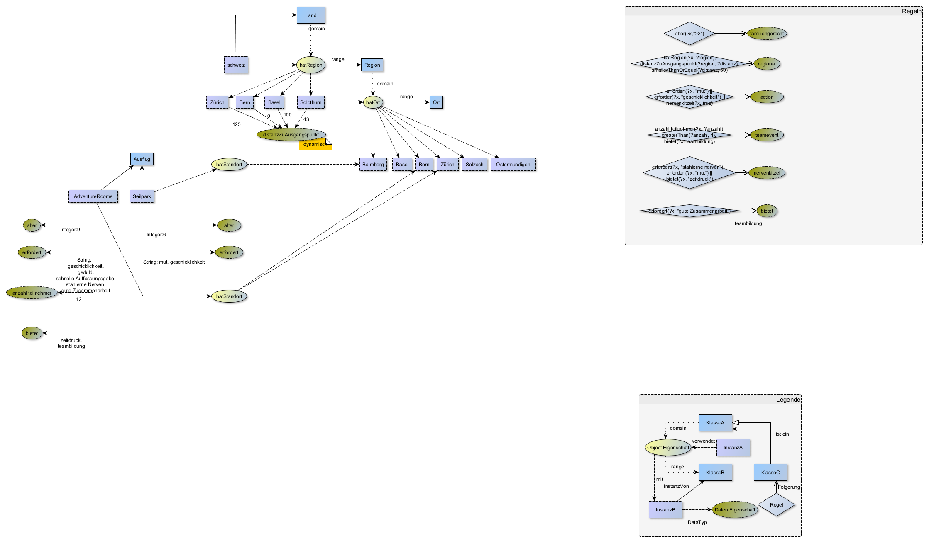

Slide 9
Benutzerschnittstelle
Technische Umsetzung
Backend
Graphdatenbank (Stardog)
Reasoner
REST-Schnittstelle
Frontend
Schritt-für-Schritt Assistent

Slide 10
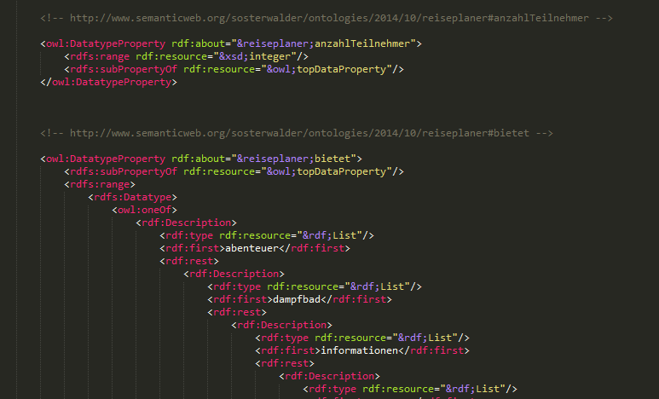
Graphdatenbank

Slide 11
Assistent

Slide 12
Fazit
Viele neue Lerninhalte
Umdenken
Wechsel Problemdomäne
Mächtig aber doch mit gewissen Einschränkungen
Beschränkt intelligent
Werkzeuge
Notes:
Beschränkt Inteligent: nur mit unseren Regeln inteligent; Nur simple Inferenz vorgegeben
Werkzeuge: fehler/ Bastlig -> nur mit Komination von zwei Werkzeugen nutzbar

